Slide 1
FORTIFY SEO | SEO x 바이브코딩 1기
데이터로 판단하고,
자동화로 실행한다
평생학습 + 데이터 대시보드 + API 자동화 + 콘텐츠 시스템 + 최종 점검
4회차 (최종) | 2026. 9. 16(수)
강사: 김희중 | FORTIFY SEO 대표 | fortifyseo.kr

Slide 2
2 / 84
목차
SESSION 4 CONTENTS
01
AI 전환사회 + 3주차 복습
안드라고지 + 핵심 정리 + 수강생 현황
02
비즈니스 분석의 4단계
기술적 → 진단적 → 예측적 → 처방적
03
트래픽 대시보드 완성
GA4 + SC API → 실시간 대시보드
04
자동화 설계와 운영 일정
콘텐츠 파이프라인 + 일정 자동화
05
실전 사례: Koreaful & mydumbluck
다국어 사이트 + 뉴스/영상 자동화
06
실전 자동화 + Instagram 레퍼런스
API·서버·승인·ReelRadar 학습 루프
07
네이버 블로그 자동화
레퍼런스 설계 + Selenium + 발행 파이프라인
08
GEO 전략 — AI 검색 최적화
AI Overviews + ChatGPT + Perplexity 인용
09
다국어 SEO와 글로벌 확장
hreflang + 검색의도 기반 리라이팅
10
사이트 기획과 도메인 전략
전문화 도메인 + 허브&스포크
11
4주 총정리 + 수익화 로드맵
전체 워크플로우 + 다음 단계
12
최종 점검 + 수료
사이트 감사 + 1:1 피드백

Slide 3
AI TRANSITION SOCIETY
AI 전환사회,
왜 평생학습인가?
평생학습의 목표
새 도구를
외우는 사람
정답의 유효기간이 짧아졌기 때문입니다.
↓
문제를 정의하고
스스로 해결하는 사람
01
02
03
도구 변화
직무 변화
시장 변화
새 모델·새 채널·새 규칙
업무가 분해되고 다시 조립됨
검색·콘텐츠·고객 행동이 이동
이번 강의는 사이트를 “대신 만들어 주는 법”보다
다음 문제를 혼자 풀 수 있는 과정을 익히는 수업입니다.
FORTIFY SEO · SESSION 4

Slide 4
ANDRAGOGY
안드라고지 — 성인은 경험을 문제 해결로 바꿀 때 배운다
수동적 지식 전달보다 자기주도·경험·즉시 적용·내적 동기가 중요합니다.
01
02
03
04
자기주도
경험 기반
문제 중심
즉시 적용
무엇을 배울지 정하고
진도를 스스로 조절
내 사업·사이트·데이터를
학습 재료로 사용
기능을 외우기보다
실제 병목을 해결
만들고 → 측정하고 →
다시 고치는 순환
강의의 실습 루프
문제 정의
작게 구축
실제 연결
데이터 확인
규칙 개선
핵심 산출물: 코드가 아니라 “다음 번에도 혼자 실행할 수 있는 판단 기준”
FORTIFY SEO · SESSION 4

Slide 5
01
PART 01
3주차 복습
핵심 정리 + 과제 점검 + 수강생 현황 공유

Slide 6
1-1.
3주차 핵심 복습 — 6가지 키워드
Claude Code 스킬 시스템
31개 SEO 스킬 + 디자인 + 영상 스킬 설치
사이트 디자인 업그레이드
agent-browser + design-taste 로 품질 확인
AI 콘텐츠 자동화
브리프 → 클러스터 → 초안 → 사람 검수
백링크 네트워크
도메인 5개 + 앵커텍스트 분산
서치콘솔 + 대시보드
구글 API 연동 + 데이터 시각화
AI 영상/이미지 + MCP
Kling, GPT-image + 워드프레스 삽입
"3주차까지 만든 것: 사이트 + 콘텐츠 + 백링크 + 영상. 4주차는 데이터로 판단하고 자동화를 완성합니다."

Slide 7
1-2.
3주차 과제 점검
1 백링크 도메인 5개 + 앱 비밀번호 생성
→ 네이버 색인 확인 완료? 앵커텍스트 3종류 이상 삽입?
2 Search Console + GA4 세팅
→ 사이트 등록 + 사이트맵 제출 + GA4 코드 삽입 완료?
3 구글 API 키 발급
→ Cloud Console + SC API + GA4 API + JSON 키 다운로드?
4 AI 이미지 1개 생성 → 사이트 삽입
→ GPT-image-2 / Nano Banana로 히어로 이미지 만들었는지?

Slide 8
02
PART 02
비즈니스 분석의 4단계
SEO 데이터를 "숫자"에서 "의사결정"으로 전환하는 프레임워크

Slide 9
2-1.
비즈니스 분석이란 — 데이터 → 의사결정
데이터를 모으는 것 ≠ 분석
Search Console에 데이터 쌓이는 것 = 시작점일 뿐
비즈니스 분석의 목적:
"이 데이터로 다음에 뭘 해야 하는가?"에 답하는 것
4단계 프레임워크로 체계적으로 접근합니다:
1. 기술적 분석 → 2. 진단적 분석 → 3. 예측적 분석 → 4. 처방적 분석
단계가 올라갈수록 자동화의 가치가 커집니다
"GA4 보고서를 볼 줄 아는 것과, 그걸로 판단하는 것은 완전히 다릅니다."

Slide 10
2-2.
1단계: 기술적 분석 — 무슨 일이 있었는가?
What happened?
과거 데이터를 있는 그대로 확인
도구:
- GA4: 페이지뷰, 사용자, 이탈률
- Search Console: 클릭, 노출, CTR, 순위
- 대시보드: 일별/주별 트렌드 그래프
예시 질문:
"지난 7일 클릭수가 얼마였지?"
"어떤 페이지에 유입이 가장 많았지?"
"트래픽이 언제 급증했지?"
자동화 포인트:
대시보드 자동 갱신 + 슬랙 일일 요약
"숫자를 보는 단계. 대부분의 사람들이 여기서 멈춥니다."

Slide 11
2-3.
2단계: 진단적 분석 — 왜 그런 일이 있었는가?
Why did it happen?
원인을 파헤치는 단계
방법:
- 시간 비교: 전주 대비 변화량
- 세그먼트: 페이지별/키워드별 분리
- 상관관계: 백링크 추가 → 순위 변화?
- 경쟁사 비교: 같은 키워드 순위 추이
예시 질문:
"왜 이번 주 트래픽이 30% 떨어졌지?"
"이 페이지는 노출은 많은데 왜 클릭이 없지?"
"백링크 넣은 후 순위가 올랐나?"
자동화 포인트:
이상 감지 알림 + 순위 변동 리포트
"원인을 찾아야 대응할 수 있습니다. 감이 아니라 데이터로 진단합니다."

Slide 12
2-4.
3단계: 예측적 분석 — 무슨 일이 일어날 것인가?
What will happen?
트렌드 기반 예측
방법:
- 시계열 예측: 다음 달 트래픽 추정
- 계절성 분석: 시즌 키워드 선점
- 경쟁 예측: 경쟁사 콘텐츠 속도
- 키워드 성장 곡선: 지금 투자할 키워드
예시 질문:
"이 키워드 3개월 뒤 검색량은?"
"이 추세면 연말 트래픽은 어느 정도?"
"경쟁사가 이 키워드 잡기 전에 선점할까?"
자동화 포인트:
ML 예측 모델 + 트렌드 감지
"미래를 예측하면 선제 대응이 가능합니다. 이것이 SEO의 진짜 경쟁력."

Slide 13
2-5.
4단계: 처방적 분석 — 무엇을 해야 하는가?
What should we do?
최적의 행동을 추천하는 단계
방법:
- 우선순위 자동 배정: 임팩트 x 난이도
- 최적화 추천: "이 페이지 타이틀 바꿔라"
- 자동 실행: 추천 → 승인 → 배포
- A/B 테스트 자동화: 타이틀/디스크립션
예시:
"노출 높고 CTR 낮은 10개 페이지 →
메타 디스크립션 자동 개선안 생성"
"순위 11~20위 키워드 →
내부링크 + 콘텐츠 보강 우선순위 제안"
자동화 포인트:
최적화 추천 + 자동 의사결정 시스템
"최종 단계: AI가 추천하고, 사람이 승인하고, 자동으로 실행됩니다."

Slide 14
2-6.
4단계 전체 흐름 — 우리 수업에 적용하면
기술적 분석 → 대시보드 (3주차에 만든 것)
GA4 + SC 데이터 → 시각화 → 현재 상태 파악
진단적 분석 → 이상 감지 + 원인 분석 (오늘)
"왜 떨어졌는가?" → 세그먼트 비교 → 자동 알림
예측적 분석 → 트렌드 예측 + 시즌 대응 (오늘)
키워드 성장 곡선 → 선점 전략 → 콘텐츠 캘린더
처방적 분석 → 자동화 파이프라인 (오늘 완성)
추천 → 승인 → 배포까지 자동 + 일정 기반 운영
"4주 과정의 최종 목표: 데이터가 행동을 지시하고, 자동화가 실행하는 시스템"

Slide 15
03
PART 03
트래픽 대시보드 완성
GA4 + Search Console API → 실시간 대시보드 + 이상 감지

Slide 16
3-1.
대시보드 구성 — 무엇을 보여줄 것인가
헤더 카드 4개:
총 클릭수 | 총 노출수 | 평균 CTR | 평균 순위
→ 전주 대비 증감 퍼센트 표시 (초록/빨강)
그래프 영역:
일별 클릭수 + 노출수 라인 차트 (Chart.js)
페이지별 성과 바 차트
테이블:
상위 키워드 20개 (클릭, 노출, CTR, 순위)
상위 페이지 10개 + 전주 대비 변화
이상 감지 패널:
순위 급락/급등 키워드 자동 하이라이트
노출 대비 CTR 이상 낮은 페이지 표시

Slide 17
3-2.
GA4 + SC API 코드 — Claude Code 프롬프트
프롬프트 예시:
"구글 Search Console API와 GA4 API를 연동해서
대시보드를 만들어줘.
- 최근 28일 클릭/노출/CTR/순위 (전주 대비 증감)
- 상위 키워드 20개 테이블 (정렬/필터 가능)
- 일별 트렌드 그래프 (Chart.js)
- 순위 급변 키워드 자동 하이라이트 (빨강/초록)
- 반응형 + 한국어 + credentials.json 사용"
결과: Flask 서버 + HTML 대시보드 → localhost에서 즉시 확인
핵심: API 키는 3주차에 발급받은 것 그대로 사용
"프롬프트 하나로 대시보드가 만들어집니다. 중요한 건 무엇을 보여줄지 기획하는 것."

Slide 18
3-3.
대시보드로 의사결정하기 — 5가지 액션
1 순위 오르는 키워드 발견
→ 콘텐츠 강화 + 내부링크 집중 → 1페이지 진입 가속
2 노출 많은데 클릭 없는 페이지 발견
→ 메타 타이틀/디스크립션 A/B 테스트 → CTR 개선
3 순위 떨어지는 키워드 발견
→ 콘텐츠 업데이트 + 백링크 추가 → 순위 회복
4 유입 있는데 이탈 높은 페이지
→ 페이지 속도 + 디자인 + CTA 개선
5 색인 됐는데 순위 없는 페이지
→ 콘텐츠 품질 점검 + 키워드 재설정
"매주 이 5가지만 체크하면 SEO 성과가 계속 개선됩니다."

Slide 19
[LIVE]
대시보드 완성 라이브 시연
1. 3주차에 발급한 API 키로 SC + GA4 연동
2. Claude Code에 대시보드 프롬프트 입력
3. 실시간 데이터 확인 + 이상 감지 패널 체크
4. "이 키워드 순위가 떨어졌는데 왜?" → 진단 실습
5. 수강생 사이트로 직접 대시보드 생성 (희망자)

Slide 20
04
PART 04
자동화 설계와 운영 일정
반복 작업을 시스템으로 — 콘텐츠 + 영상 + 발행 파이프라인

Slide 21
4-1.
자동화의 핵심 — "일정"이 있어야 자동화다
자동화 ≠ 스크립트를 가지고 있는 것
자동화 = 정해진 시간에 정해진 작업이 자동으로 돌아가는 것
필수 3요소:
1. 일정 (Schedule) — 언제 실행할 것인가
2. 파이프라인 (Pipeline) — 어떤 순서로 할 것인가
3. 모니터링 (Monitor) — 잘 돌아가고 있는가
Windows: 작업 스케줄러 (Task Scheduler)
Linux/Mac: cron job
클라우드: Cloudways cron / GitHub Actions
"코드만 만들고 수동으로 실행하면 자동화가 아닙니다. 일정이 핵심입니다."

Slide 22
4-2.
실전 운영 일정 — mydumbluck.com 사례
mydumbluck.com (Dumb Luck) — 뉴스·이슈 콘텐츠 사이트
06:00 레퍼런스 갱신 — ReelRadar 신규 발굴/반응 수집
06:30 첫 이슈 조사 — 국내 시사/생활/경제/건강 이슈
08:00 카드뉴스 게시 1 — 검수 완료 콘텐츠 자동 게시
08:45 영상 제작 1 — Higgsfield/Blender 음성/자막
09:30 텔레그램 검토 1 — 영상/캡션 확인, 수정/피드백
10:00 릴스 게시 1 — 승인된 영상만 Instagram 게시
11:00 SEO 콘텐츠 — 검색엔진/에버그린 주제 보강
13:30 오후 이슈 조사 — 오전 이후 점심/생활 영향 반영
14:00 카드뉴스 게시 2 — 공유/저장 가치가 높은 정보
15:00 영상 제작 2 — 오후 반응 주제 영상 제작
16:00 텔레그램 검토 2 — 게시 전 최종 확인/수정
16:30 릴스 게시 2 — 승인된 영상만 Instagram 게시
18:00 저녁 이슈 조사 — 후속 기사와 다음 후보 점검
"하루 전체가 파이프라인입니다. 반복 작업은 자동화하고, 사람은 주제·근거·표현·승인을 판단합니다."

Slide 23
4-3.
실전 운영 일정 — koreaful.info 사례
koreaful.info — 해외 미용/성형/여행 가이드 (영문)
PC ON 08:45 ~ 17:00 기준:
홈페이지 15편 — 15개 시간대에 1편씩 개별 발행
07:15 / 08:45 / 09:30 / 10:15 / 11:15 / 12:00 ...
카드뉴스 2개 — 06:00~14:00 / 14:00~18:00
릴스 2개 — 10:30~18:00 릴스 제작/승인/게시
24시간 자동: Cloudways 서버 자동 운영
홈페이지/카드뉴스/릴스의 큐를 통해 예약 게시 → 승인 후 게시
08:00 카드뉴스 1차 발행 (전날 승인 분)
08:45 오전 릴스 제작 시작 (GPT2 + Blender)
10:30 오전 릴스 게시 목록 (승인 후 게시)
18:00 오후 릴스 게시 목록 (승인 후 게시)
"콘텐츠 종류별로 일정을 나누면 관리가 쉽고, 빠진 게 없습니다."

Slide 24
4-4.
분산 자동화 — Cloudways cron + Windows 작업
Cloudways cron — PC가 꺼져도 계속
기사 수집·검수·예약 발행
ReelRadar 06:00 레퍼런스 수집
카드뉴스 큐·승인 릴스 게시
GA4/GSC·Telegram 상태 처리
Windows 작업 스케줄러 — PC가 켜진 제작 시간
08:45 / 15:00 영상 제작 큐 시작
Higgsfield·Blender·고해상도 FFmpeg
공용 잠금: 한 작업이 끝나면 다음 작업 자동 시작
운영 원칙
StartWhenAvailable + 중복 잠금 + 실행 영수증
늦게 끝난 영상은 승인 없이 억지 게시하지 않음
"자동화는 한 컴퓨터가 아니라, 각 작업에 맞는 실행 환경을 배치하는 설계입니다."

Slide 25
4-5.
API 연결의 기본 — 인증·대상·검증·복구
자동화 파이프라인의 핵심 = 신뢰할 수 있는 연결
실제 연결:
Google Search Console / GA4 — 검색·행동 데이터
WordPress REST — 콘텐츠·상태·관리 화면
Meta Graph — Instagram 발행·공개 결과 조회
Telegram Bot — 검토·승인·수정·알림
Google Sheets — 운영 DB 미러
Higgsfield MCP — 이미지·영상 제작 도구 호출
공통 패턴:
1. 앱 등록·OAuth → 2. 최소 권한 → 3. 대상 ID 검증
→ 4. 안전 저장 → 5. 실제 read-back → 6. 만료·재시도·중복 방지
연결 성공 화면과 운영 가능한 자동화는 다릅니다.
"API는 한 번 붙이는 기능이 아니라, 계속 검증하고 복구하는 운영 계약입니다."

Slide 26
05
PART 05
실전 사례: Koreaful & mydumbluck
수업에서 배운 모든 것을 종합한 실제 프로젝트

Slide 27
5-1.
Koreaful — 해외 미용/여행 가이드 사이트
koreaful.info — 영어권 대상 한국 여행/미용/성형 가이드
사이트 구조: Hub & Spoke
허브: Plastic Surgery, Dermatology, Travel, SIM Card
스포크: Botox, Rhinoplasty, Filler, Hair Loss 등 세부 페이지
적용한 기술들:
- 디자인 시스템: Space Grotesk + Inter, 코럴 CTA, 벤토 그리드
- 워드프레스 REST API로 콘텐츠 자동 배포
- SEO: robots.txt, sitemap, Schema.org, 내부링크 자동화
- 이미지: AI 생성 + 최적화 + WebP 변환
- 릴스 제작: 레퍼런스 분석 → GPT2 + Kling으로 영상 생성
- 일정 기반 자동 발행: 15개 시간대 분산 게시
"수업에서 배운 사이트맵 → 디자인 → 콘텐츠 → 백링크 → 영상 → 자동화를 모두 적용한 사례"

Slide 28
5-2.
mydumbluck.com — 국내 뉴스/이슈 콘텐츠
mydumbluck.com (Dumb Luck) — 한국어 뉴스·이슈 콘텐츠 미디어
핵심 전략:
- 빈사이 시사/생활/경제 이슈를 빠르게 콘텐츠화
- 운영 목표: 카드뉴스 2회 + 릴스 2회 + 홈페이지 분산 발행
- 레퍼런스 기반: ourlogmag, almond_mag 등 국내 매거진 참고
자동화 파이프라인:
1. 이슈 조사 (06:30/13:30/18:00) — 트렌드 키워드 수집
2. 콘텐츠 생성 — AI 초안 → 편집 → 디자인
3. 영상 제작 — Higgsfield + Blender + FFmpeg
4. 검토 — 텔레그램 봇으로 미리보기 + 피드백
5. 게시 — 승인된 것만 자동 발행
"반복 작업은 자동화하고, 사람은 주제·근거·표현·승인을 판단합니다."

Slide 29
5-3.
두 프로젝트의 공통점 — 설계가 먼저다
1. 비즈니스 모델 먼저
Koreaful: 의료 관광 가이드 → 병원 소개 수익
mydumbluck: 뉴스 미디어 → 광고 + 구독 수익
2. 타겟 + 키워드 먼저
Koreaful: "korea plastic surgery", "botox korea" 등 영문 키워드
mydumbluck: 네이버/구글 트렌딩 국문 키워드
3. 콘텐츠 파이프라인 설계 먼저
어떤 유형의 콘텐츠를 / 어떤 주기로 / 어떤 채널에 발행할지
4. 레퍼런스 분석 먼저
좋은 사례를 먼저 찾고 → 구조/프레임을 추출 → 내 것으로 재해석
"코딩부터 시작하면 안 됩니다. 설계 → 레퍼런스 → 기획 → 그다음에 구현."

Slide 30
SPECIAL LAB
실전 자동화 시스템 해부
mydumbluck.com · koreaful.com · FortifySEO
사이트 기획
Cloudways SSH
WordPress API
GA4·GSC
Meta·Instagram
Telegram 승인
ReelRadar
Higgsfield·Blender
기획 → 연결 → 제작 → 배포 → 측정 → 학습
“자동화”를 기능 목록이 아니라 운영 가능한 하나의 시스템으로 봅니다.

Slide 31
SYSTEM MAP
한 장으로 보는 전체 자동화 구조
사람이 방향과 승인 기준을 정하고, 서버와 API가 반복 작업을 수행합니다.
발견
판단
제작
배포
측정
KeywordLens
주제 점수
기사·카드뉴스
WordPress
GA4·GSC
뉴스·정책 원문
출처 교차검증
Higgsfield
Instagram
Meta Insights
ReelRadar
채널 적합도
Blender·FFmpeg
Telegram
운영 로그
학습 루프
실제 반응 → 형식별 점수 갱신 → 다음 후보 선택 → 사람 승인 → 다시 측정
FORTIFY SEO · SESSION 4

Slide 32
PLANNING
사이트를 만들기 전에 먼저 결정한 것
같은 자동화라도 사업모델·검색의도·콘텐츠 단위가 다르면 설계가 달라집니다.
설계 질문
DumLuck
Koreaful
FortifySEO
목표
국내 이슈 미디어 · 광고/구독 가능성
영문 한국 여행·미용 가이드 · 리드/제휴
SEO 운영 체계 · 컨설팅/교육
대상
50–60대 중심 생활·경제·건강 독자
방한 전 정보를 찾는 해외 사용자
사이트 운영자·병원·지역사업자
핵심 단위
뉴스형 글 + SEO 글 + 카드 + 릴스
Hub/Spoke 가이드 + 지역 릴스
감사·액션·키워드·모니터링
판단 지표
노출·클릭·SNS 저장/공유
검색 유입·문의·콘텐츠 전환
조치 완료·순위·문의·실험 결과
원칙 | “무엇을 자동화할까?”보다 먼저 “어떤 의사결정을 반복할까?”를 정합니다.
FORTIFY SEO · SESSION 4

Slide 33
INFRASTRUCTURE
Cloudways 서버와 로컬 PC의 역할을 분리한다
24시간 지속 가능한 작업과 고성능 제작 작업을 같은 것으로 취급하지 않습니다.
CLOUDWAYS · 24시간
LOCAL PC · 제작 시간
• 기사 수집·검수·예약 발행
• 카드뉴스 큐·승인 릴스 게시
• Telegram webhook·상태 처리
• GA4/GSC·운영 로그 수집
• ReelRadar 06:00 레퍼런스 수집
• Higgsfield 신규 장면 생성
• Blender 장면·애니메이션 렌더
• 고해상도 FFmpeg 합성·검수
• 08:45 / 15:00 제작 창
• 완성본만 서버 큐로 전달
PC OFF여도 수집·예약·게시·모니터링은 계속 | 새 AI 영상 제작은 PC ON 시간에 실행
FORTIFY SEO · SESSION 4

Slide 34
DEPLOYMENT
Cloudways SSH 연결 — “파일 업로드”가 아니라 검증 가능한 배포
서버 변경은 백업·권한·해시·실행 결과를 남겨야 다음 자동화가 안전해집니다.
1
접속
2
백업
3
배포
4
권한
5
검증
6
예약
앱별 SSH/SFTP
대상·경로 확인
변경 전 파일과
crontab 보존
worker·config·
WP mu-plugin 전송
비밀 0600·코드
실행권한 확인
lint·컴파일·API
실제 read-back
cron 등록 후
자연 실행 로그 확인
운영 체크포인트
서버 시간대(UTC/KST) 변환
잠금 파일로 중복 실행 방지
기존 cron·토큰을 덮어쓰지 않기
배포 성공과 예약 자연 실행을 구분
FORTIFY SEO · SESSION 4

Slide 35
API AUTH
API 연동의 실제 공통 패턴
키를 넣는 것보다 “누구의 어떤 자원에 어떤 권한으로 연결됐는가”가 중요합니다.
① 등록
② 동의
③ 대상 검증
앱/프로젝트 생성
OAuth·권한 범위
속성·사이트·Page ID
Redirect URI·도메인
최소 scope만 요청
다른 사업 계정 혼선 차단
④ 안전 저장
⑤ 실데이터 검증
⑥ 갱신·복구
로컬 DPAPI·서버 0600
read-back·권한 오류
만료·재시도·재동의
문서·로그에 토큰 금지
0과 미수집을 구분
중복 요청 방지
실제 연결
GA4 Data API · Search Console API · WordPress REST · Meta Graph · Telegram Bot · Google Sheets · Higgsfield MCP
FORTIFY SEO · SESSION 4

Slide 36
CONTENT PIPELINE
이슈 발견부터 WordPress 발행까지
빠른 뉴스형 콘텐츠와 깊은 SEO형 콘텐츠를 같은 규칙으로 쓰지 않습니다.
수집
선정
검증
작성
패키징
발행
KeywordLens
뉴스·정책 원문
시의성·검색성
댓글/공유 가능성
원문 2개+
날짜·대상·조건
뉴스형 / SEO형
템플릿 분기
썸네일·Schema
내부링크·출처
WP REST
분산 시간대
NEWS · 속도/명료성
SEO / AEO / GEO · 깊이/구조
무슨 일이 생겼나 → 누구에게 영향 →
언제부터 무엇을 확인하나 → 원문
검색의도 → 비교표·FAQ·사례 →
엔티티·출처·내부링크 → 갱신 계획
품질 게이트: 출처 누락 · 이미지 불일치 · 중복 주제 · 얇은 본문 · 예약 충돌이면 자동 발행을 보류합니다.
FORTIFY SEO · SESSION 4

Slide 37
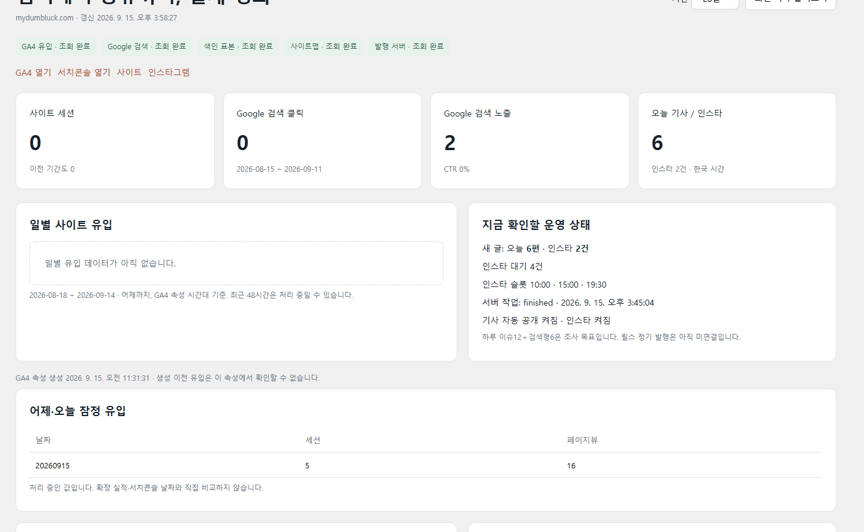
MEASUREMENT
GA4 + Search Console + 운영 로그를 한 화면에서 본다
숫자를 모으는 목적은 다음 콘텐츠와 기술 조치를 결정하는 것입니다.
판단 질문 5개
유입
어느 채널이 성장했나?
검색
노출은 있는데 클릭이 낮나?
페이지
어떤 주제가 다음 허브인가?
색인
새 글이 발견·크롤·색인됐나?
운영
오늘 슬롯과 오류가 정상인가?
데이터 → 진단 → 실험 → 다음 발행 규칙
FORTIFY SEO · SESSION 4

Slide 38
GOOGLE DATA
GA4·Search Console 연결에서 실제로 확인할 것
OAuth 성공 화면만으로 연결 완료라 하지 않고, 정확한 속성의 실제 데이터를 다시 읽습니다.
1
OAuth 동의
2
대상 고정
3
실제 조회
analytics.readonly · webmasters.readonly
브랜드별 전용 토큰 저장
GA4 property · measurement ID
GSC URL-prefix 정확히 일치
기간·차원·행 수·host gate
API 응답으로 read-back
Search Console
GA4
• 클릭 · 노출 · CTR · 평균순위
• 검색어·페이지·국가·기기
• URL Inspection 표본: indexed / neutral / error
• 세션 · 사용자 · 참여세션
• 채널 · 랜딩페이지 · 국가
• 문의·클릭·다운로드 이벤트
주의: API 미연결·권한 없음·집계 지연을 0으로 표시하지 않습니다.
FORTIFY SEO · SESSION 4

Slide 39
META PUBLISHING
Instagram 자동 게시 — 컨테이너 생성부터 공개 확인까지
전문 계정·Facebook Page 연결·권한·공개 URL이 모두 맞아야 합니다.
1
준비
2
미디어
3
컨테이너
4
상태 확인
5
게시
6
검증
Business/Creator
+ Page 연결
공개 접근 가능한
이미지·MP4 URL
/media 생성
caption 포함
FINISHED까지
비동기 폴링
/media_publish
1회 호출
media_id·permalink
다시 조회
운영 안전장치
✓
승인된 버전의 영상·대본·캡션 해시 일치
✓
최소 게시 간격과 일일 상한
✓
모호한 응답은 재게시하지 않고 조회
✓
실제 공개 링크 확인 후 Telegram 알림
FORTIFY SEO · SESSION 4

Slide 40
HUMAN IN THE LOOP
Telegram 승인 흐름 — 자동화 안에 사람의 판단을 넣는다
카드뉴스는 자동 게시, 릴스는 검토본을 보고 승인·수정·보류합니다.
초안 생성
Telegram 전송
사람 판단
상태 기록
예약·게시
영상 + 전체 캡션
검토 ID·버전
영상과 버튼
예정 시각 안내
승인 / 수정 / 보류
자연어 피드백
update ID 중복 방지
버전·해시 결속
간격·상한 확인
실제 permalink 통지
수정 피드백도 데이터가 됩니다
“도입이 약함” · “자막이 빠름” · “이미지 매칭 오류” · “근거 화면 부족”을 태그로 분류해 다음 후보 점수에 반영
FORTIFY SEO · SESSION 4

Slide 41
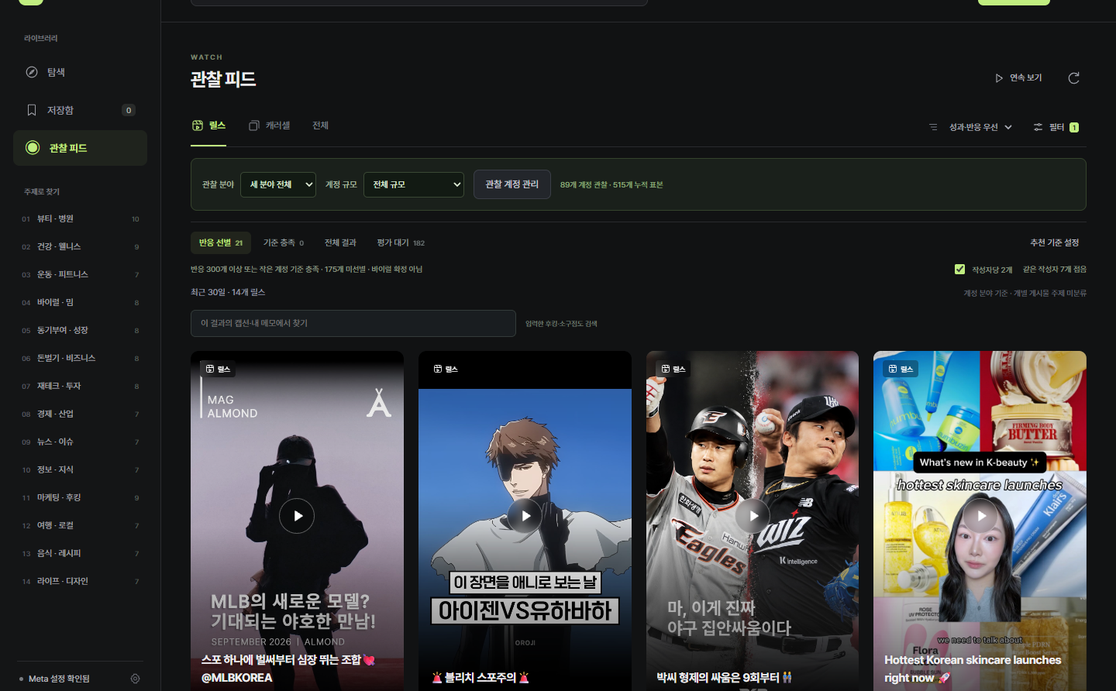
REELRADAR
레퍼런스를 검색하고 “구조”를 학습한다
좋아요 수를 복제하는 것이 아니라, 후킹·전개·화면·CTA의 조합을 관찰합니다.
매일 06:00
신규 표본 수집 + 반응 갱신
1
발견
주제·계정·국내외 피드
2
분해
첫 3초·컷·자막·음성·CTA
3
매칭
건강/경제/사회/여행 포맷 분기
4
실험
안전한 80% + 새 형식 20%
5
학습
승인 피드백 + 실제 Insights
FORTIFY SEO · SESSION 4

Slide 42
ADAPTIVE ALGORITHM
알고리즘이 “진화한다”는 말의 구체적인 뜻
초기에는 설명 가능한 점수로 시작하고, 충분한 실제 표본이 쌓인 뒤 예측 모델을 검토합니다.
② 사람 피드백
③ 실제 성과
① 후보 특징
승인·보류·수정
문장 태그
도달·저장·공유
완주율
주제·길이·후킹
자막·화면·CTA
관찰 → 가설 → 제작 → 측정
④ 점수 갱신
Beta 사전분포
반복 감점·신뢰도
⑥ 규칙 기록
⑤ 다음 실험
브랜드·주제별
재사용 가능한 기준
80% 검증 형식
20% 탐색
표본이 적을 때 한 번의 반응으로 전체 규칙을 뒤집지 않습니다.
FORTIFY SEO · SESSION 4

Slide 43
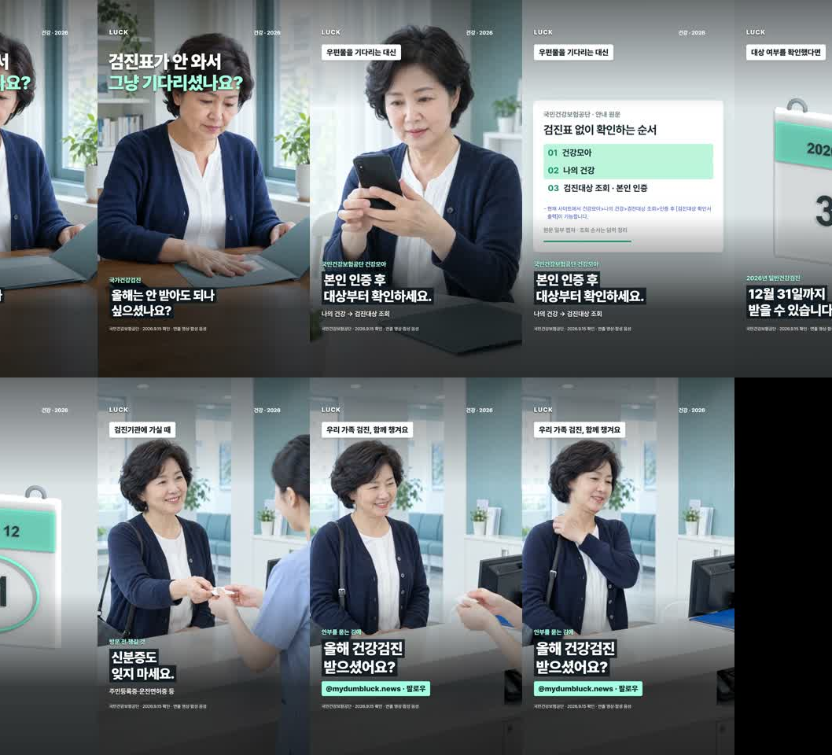
VIDEO PIPELINE
이미지에서 릴스까지 — 역할이 다른 도구를 조합한다
원문 근거와 주제 매칭을 먼저 정한 뒤, 필요한 장면만 생성·렌더합니다.
원문·자료
Higgsfield GPT2
정책 화면·공개 사진
출처·시점 확인
표지·연출 이미지
주제 맞춤 재가공
Kling/Higgsfield
Blender
인물·사물의 짧은
자연스러운 움직임
달력·도식·3D 설명
편집 가능한 장면
VideoPipe·FFmpeg
음성·BGM·자막·전환
1080×1920 합성
기준: 이미지 수보다 장면의 기능 · 화면 전환의 이유 · 카피와 근거의 연결
FORTIFY SEO · SESSION 4

Slide 44
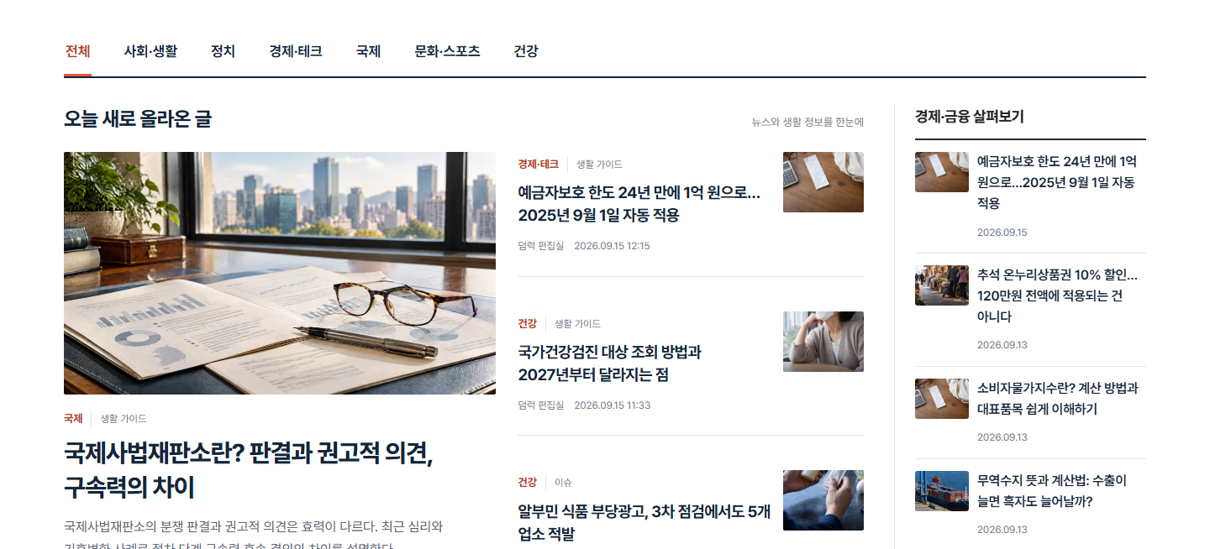
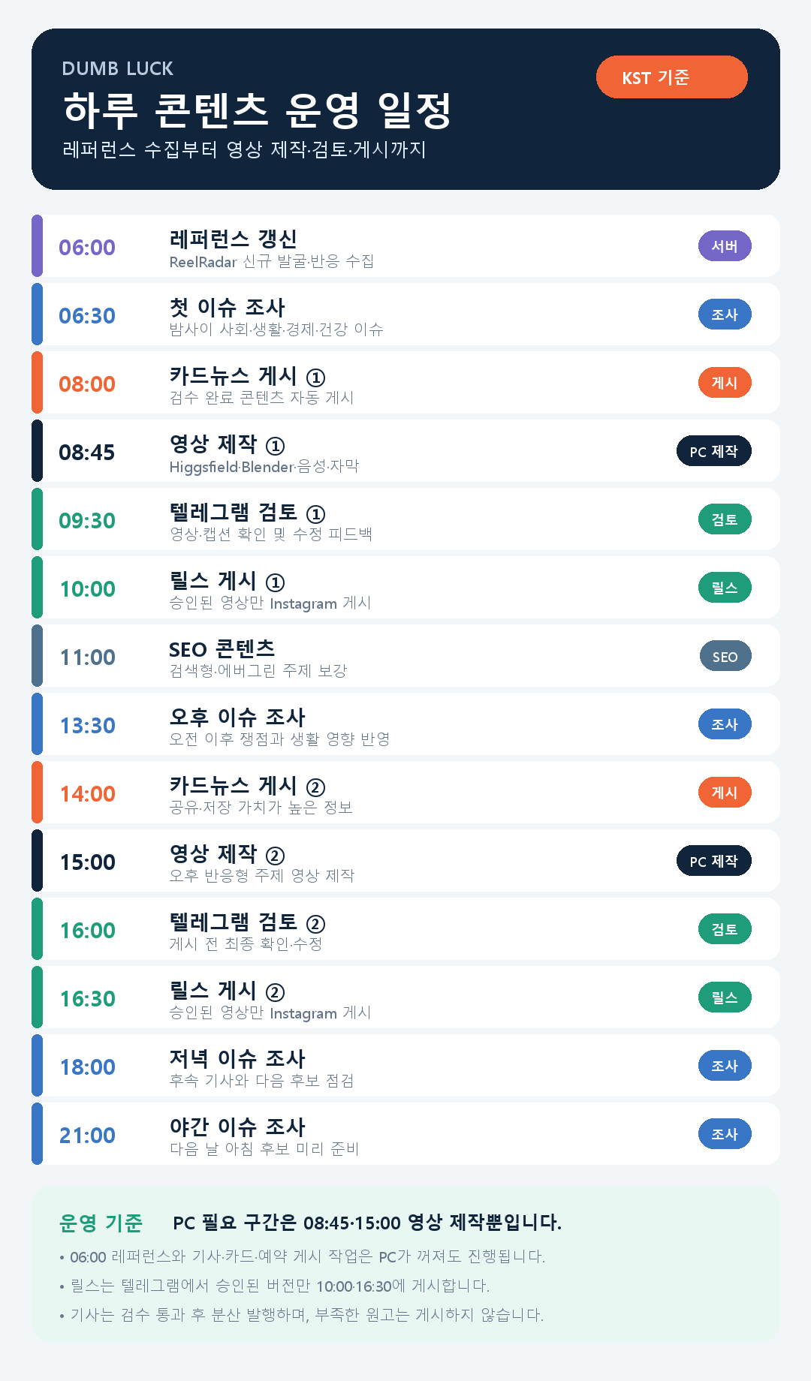
CASE · DUMLUCK
DumLuck 운영 — 이슈 속도와 검수 가능성을 함께 설계
목표 일정과 실제 실행 상태를 같은 대시보드에서 구분합니다.
사이트
Instagram
검수
뉴스 + SEO
카드 2 + 릴스 2
릴스 승인제
형식 분기
일일 목표
Telegram
FORTIFY SEO · SESSION 4

Slide 45
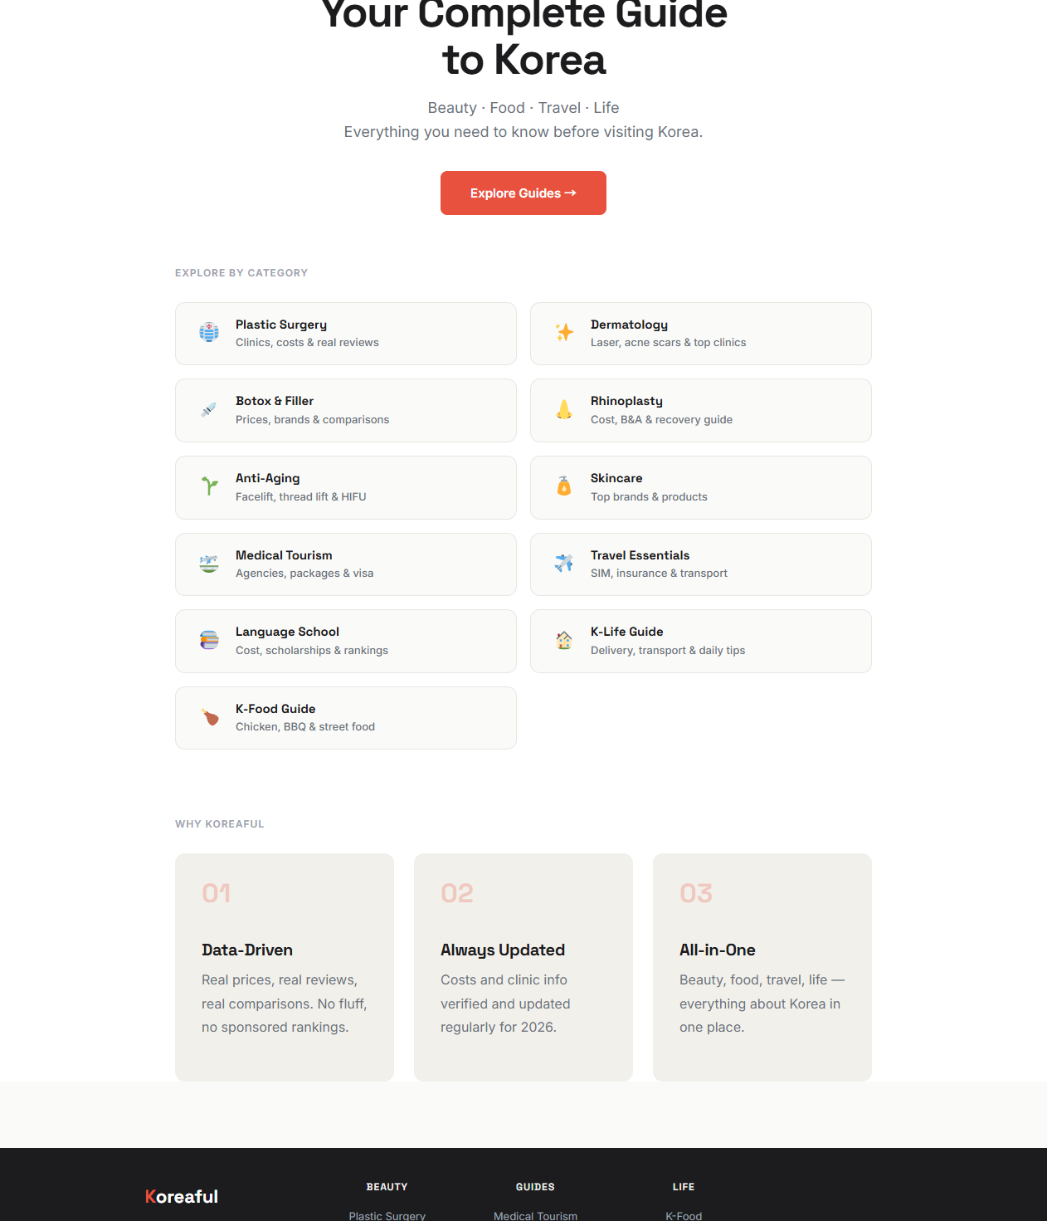
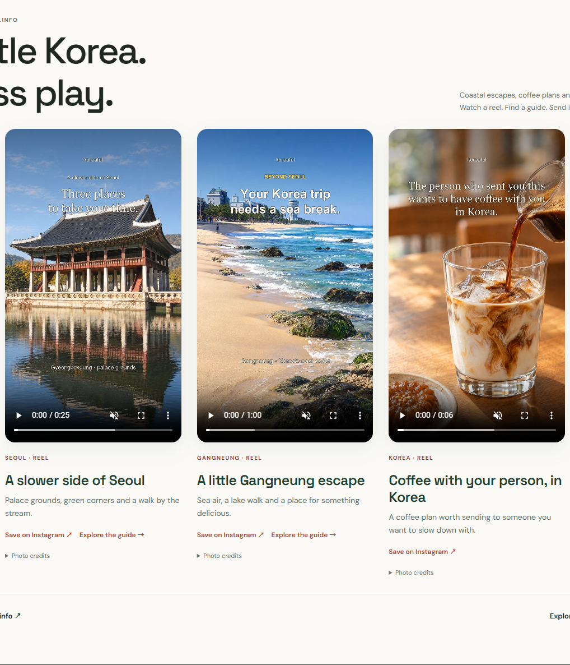
CASE · KOREAFUL
Koreaful 운영 — 검색 허브와 글로벌 소셜을 연결
영문 검색의도, 여행·미용 카테고리, 문의 전환을 하나의 루프로 봅니다.
설계 포인트
✓
Hub & Spoke 사이트맵
✓
WordPress 분산 발행
✓
지역·주제별 릴스 포맷
✓
GA4·GSC·색인 통합
✓
문의·파트너 DB 연계
검색 → 신뢰 → 문의
FORTIFY SEO · SESSION 4

Slide 46
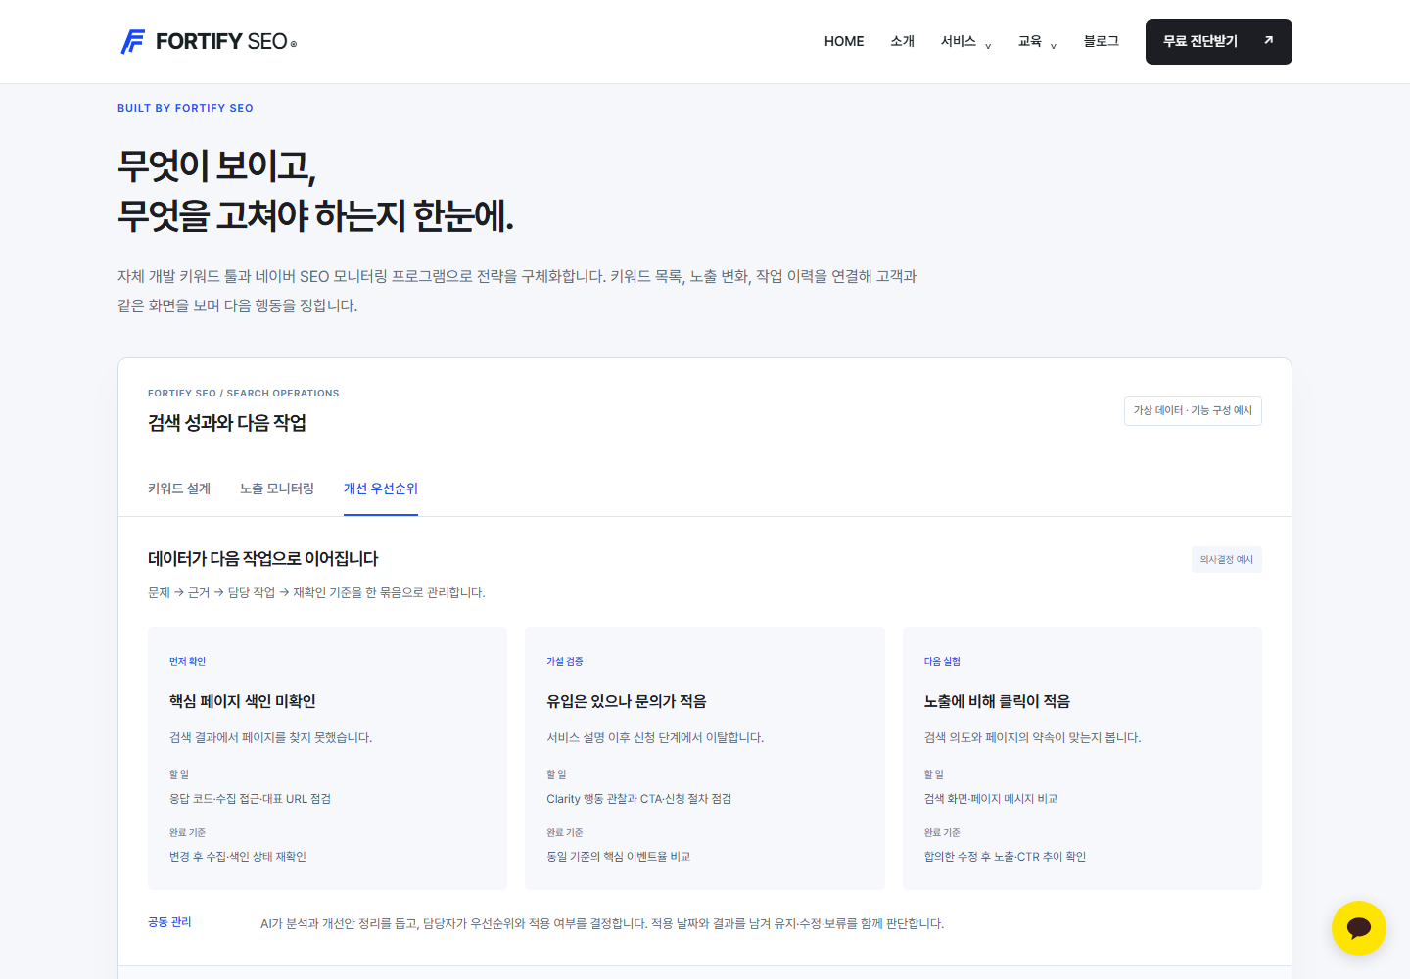
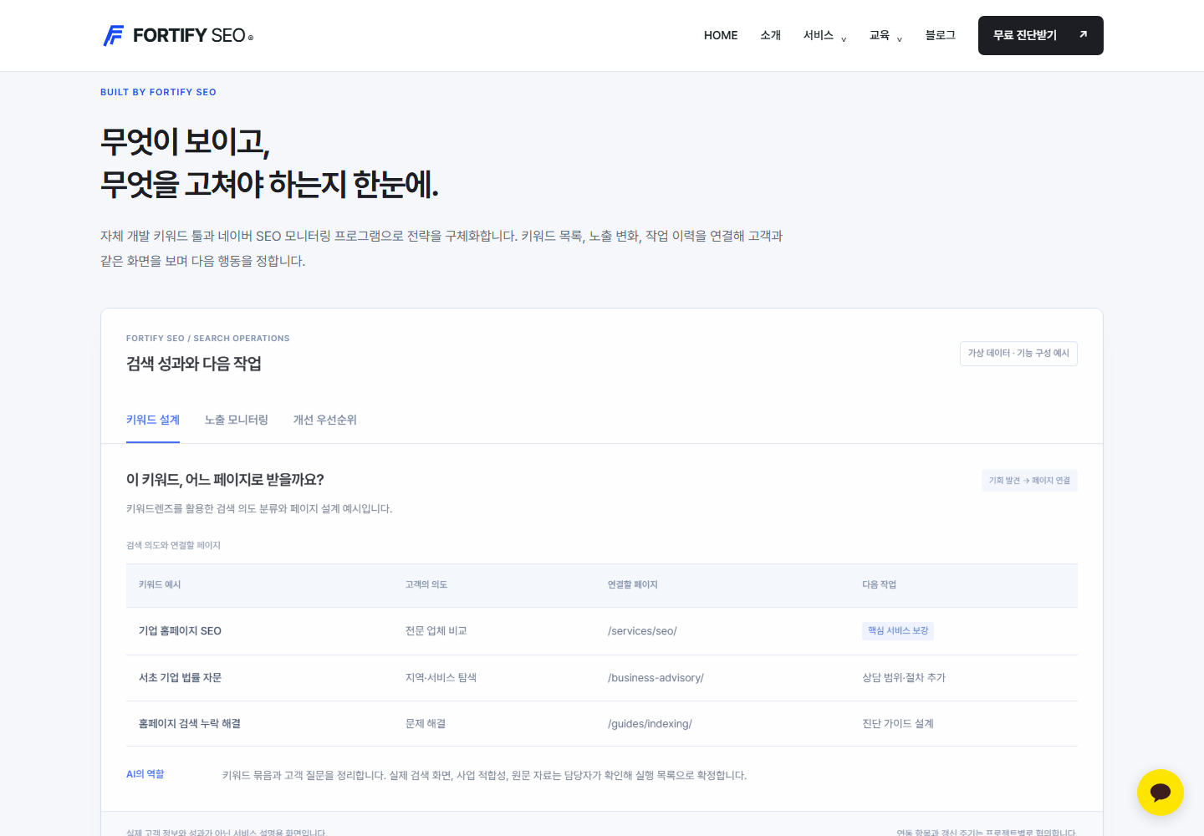
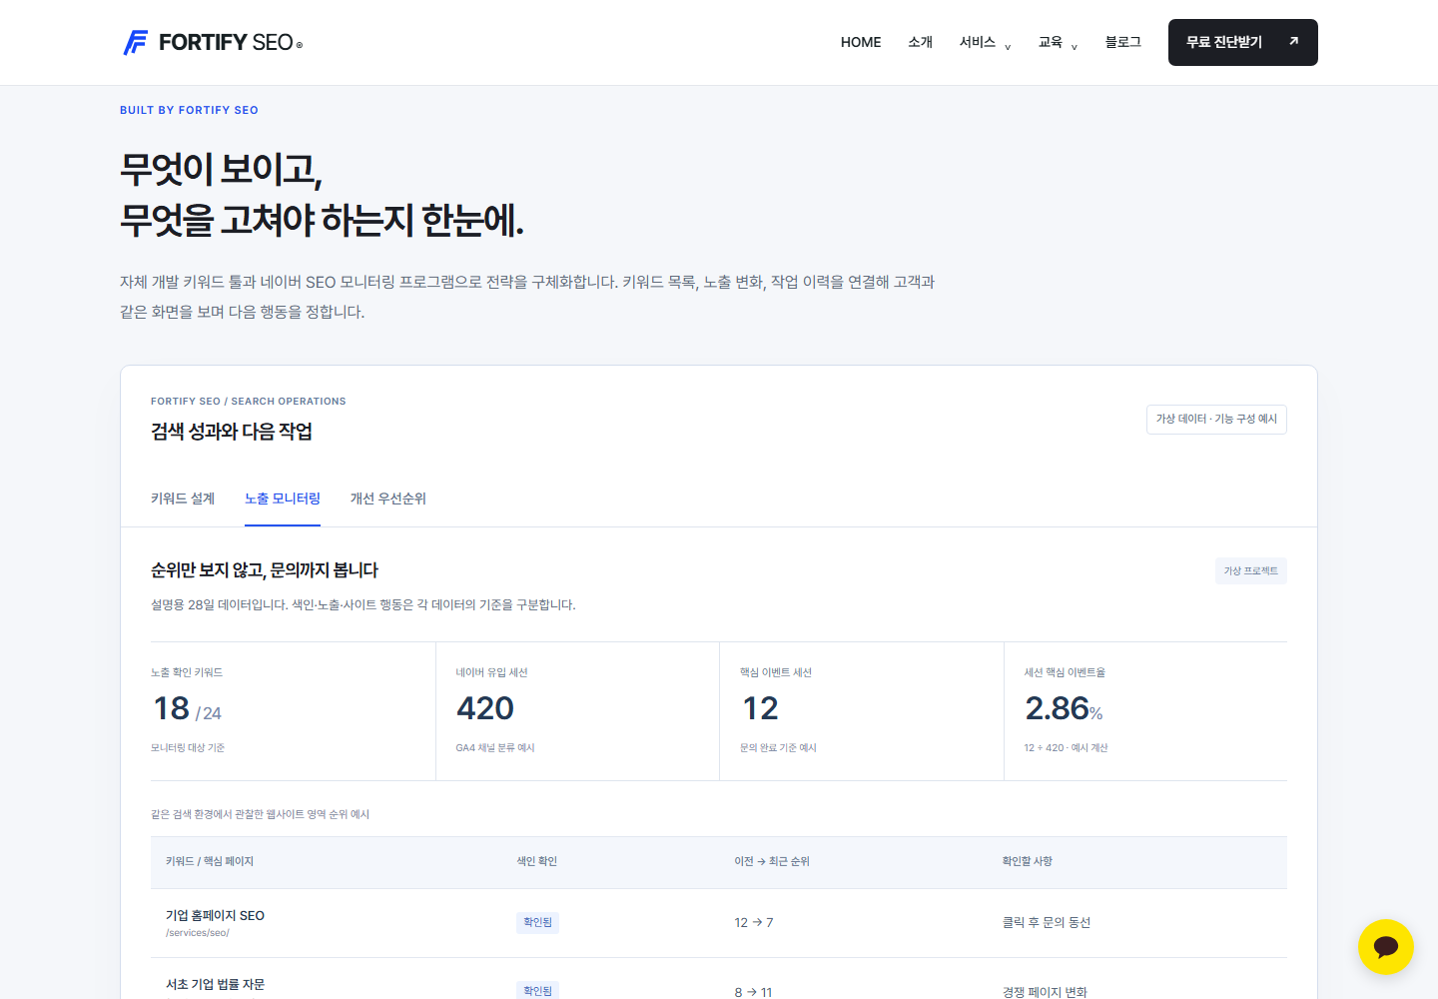
CASE · FORTIFY SEO
구축 경험을 서비스와 교육 자산으로 바꾼다
한 번 만든 연결·검수·대시보드 패턴을 다음 프로젝트에서 더 빠르고 안전하게 재사용합니다.
진단
기술·콘텐츠·검색 상태
액션
우선순위·담당·완료
모니터링
순위·색인·전환 변화
재사용 자산: 인증 로더 · 배포 스크립트 · 품질 게이트 · 대시보드 컴포넌트 · 운영 문서 · 실패 복구 규칙
FORTIFY SEO · SESSION 4

Slide 47
MONITORING
무엇을 모니터링하고, 언제 규칙을 바꿀 것인가
게시량 자체보다 발견 → 소비 → 반응 → 전환 → 운영 안정성의 흐름을 봅니다.
검색
콘텐츠
SNS
전환
운영
• 색인 상태
• 기사 보류율
• 도달·완주율
• 문의·버튼 클릭
• 오류·재시도
• 노출·클릭·CTR
• 내부링크·출처
• 저장·공유·댓글
• 뉴스레터·구독
• 토큰·권한
• 쿼리·페이지 성장
• 발행 슬롯 준수
• 후킹별 성과
• 제휴·매출
• 큐 지연·중복
주간: 성과 패턴·품질 보류 | 월간: 토픽·채널 투자 | 분기: 사업모델·자동화 범위 재설계
FORTIFY SEO · SESSION 4

Slide 48
RELIABILITY
자동화의 완성은 “성공”보다 실패 처리에서 결정된다
같은 글·릴스가 두 번 올라가거나, 잘못된 계정에 게시되는 일을 구조적으로 막습니다.
중복 실행
부분 실패
모호한 응답
락 + idempotency key
update ID·media hash
단계별 상태 저장
이전 성공 지점부터 재개
재호출 금지
GET으로 실제 상태 조회
권한 만료
예약 충돌
잘못된 대상
마지막 성공값 보존
오류와 0을 구분
채널 최소 간격
다음 가능 슬롯로 이동
도메인·property·Page
허용 목록 검증
완료의 증거: 코드 저장 → 수동 실행 → 실제 API read-back → 예약 자연 실행 → 공개 링크·로그 확인
FORTIFY SEO · SESSION 4

Slide 49
06
PART 06
Instagram 레퍼런스 시스템
ReelRadar — 좋은 콘텐츠를 찾고, 분석하고, 프레임을 학습하는 앱

Slide 50
6-1.
ReelRadar — 왜 만들었는가
문제:
Instagram 콘텐츠 만들려면 "잘 되는 레퍼런스"가 필요
→ 수동으로 찾으면 시간 낭비 + 놓치는 게 많음
→ 어떤 게 진짜 잘 되는 건지 판단 기준이 없음
해결:
ReelRadar = Instagram 레퍼런스 자동 발굴 + 분석 앱
→ Meta Graph API로 해시태그 검색 → 고성과 콘텐츠 필터링
→ 계정별 팔로워/게시물/참여율 자동 수집
→ 평소보다 반응이 큰 콘텐츠 자동 추천
현재: 126개 계정 / 500+ 게시물 추적 중
해외 피드 (여행/음식) + 국내 피드 (뉴스/매거진) + 피부/의료

Slide 51
6-2.
레퍼런스 → 프레임 추출 → 재해석
좋은 레퍼런스를 찾은 다음이 중요합니다:
Step 1: 레퍼런스 수집
ReelRadar가 자동으로 고성과 콘텐츠 수집
Step 2: 프레임 추출 (구조 분석)
후킹 방식 / 전개 구조 / CTA / 공유 이유를 분석
→ "왜 이 영상이 잘 됐는지"를 구조적으로 파악
Step 3: 내 콘텐츠로 재해석
문장/디자인 복제 X → 후킹/전개/공유이유를 한국어 기획으로
→ 프레임은 같되 내용과 소재는 완전히 다르게
Step 4: 제작 + 게시 + 성과 측정
Higgsfield/Kling으로 영상 제작 → 게시 → 인게이지먼트 비교
→ 잘 되면 프레임 강화, 안 되면 프레임 수정
"따라 만드는 게 아니라, 구조를 학습하는 겁니다. 이것이 발전의 핵심."

Slide 52
6-3.
ReelRadar 핵심 기능 — 실제 화면
해시태그 검색 — Meta Graph API v26.0
인기 중심(top_media) + 최신(recent_media) 동시 수집
15분 캐시 + 페이지네이션
자동 발굴 — 매일 06:00 KST 실행
Windows Task Scheduler + daily-discovery.mjs
공식 사이트 30곳 / 브랜드별 최대 5프로필 탐색
브랜드별 레퍼런스 보드
/briefs — 채널 탭 + 미디어 플레이어 + 적용 기획
평가: 참고할 만함 / 흔한 내용 / 주제 안 맞음
인게이지먼트 분석
평소 대비 성과 비교 (팔로워 무관)
댓글 보상형 / 경품형 / 광고형 구분 필터
"좋은 계정, 높은 인게이지먼트 콘텐츠를 찾아서 → 프레임을 학습 → 업그레이드"

Slide 53
6-4.
동기부여 레퍼런스 — 해외 콘텐츠 기획
Koreaful 릴스 제작 사례:
해외 레퍼런스 3개를 분석해서:
- 파리 음료 동작+공유 문구 → 강릉 카페 릴스 (60초)
- 런던 장소 재발견 → 서울 숨은 명소 릴스 (25초)
- 겐트 대안 목적지 → 한국 카페 릴스 (6.5초)
제작 도구:
Higgsfield GPT2 + Kling + Blender + FFmpeg
총 214크레딧 사용, 8작업 완료
결과: /koreaful-reels 에서 비교/다운로드/ZIP
→ 실제 Instagram 3편 게시 완료
"레퍼런스 구조 분석 → AI 영상 제작 → 게시 → 성과 측정 → 프레임 개선 사이클"

Slide 54
07
PART 07
네이버 블로그 자동화
레퍼런스 설계 + Selenium 발행 + 콘텐츠 파이프라인

Slide 55
7-1.
네이버 블로그 자동화 — 왜 필요한가
한국 SEO에서 네이버 블로그는 여전히 중요
- 네이버 검색 점유율 + 블로그 탭 노출
- 구글에서도 네이버 블로그가 색인됨
- 백링크 소스로도 활용 가능
문제: 네이버 블로그 API가 공식 종료됨
→ Selenium으로 브라우저 자동화 (SE ONE 에디터)
자동화 흐름:
1. 최초 1회: 수동 로그인 → 쿠키 저장
2. 이후: 쿠키로 자동 로그인 → 제목/본문 입력 → 발행
3. 발행 기록을 JSON 로그로 관리
4. 키워드 기반 배치 발행 (1회 실행 → 여러 글 발행)
"네이버 블로그 API가 없어도 자동화는 가능합니다. Selenium이 답."

Slide 56
7-2.
티파니 블로그 예시 — 좋은 레퍼런스의 조건
좋은 블로그 레퍼런스란:
1. 상위 노출 블로그를 먼저 분석
타겟 키워드 네이버 검색 → 블로그탭 상위 5개 분석
→ 글 구조, 이미지 배치, 키워드 밀도, 길이
2. 글 구조 프레임 추출
서론(후킹) → 본론(정보 전달) → 결론(CTA)
이미지 몇 장? 어디에? 동영상 포함?
3. 나만의 경험/데이터 추가
AI 초안 + 실제 경험 → E-E-A-T 강화
4. 발행 주기 + 카테고리 설계
주 3~5회 / 카테고리별 균형 / 시리즈 구성
"블로그도 레퍼런스가 설계의 시작입니다. 잘 되는 글의 구조를 먼저 파악하세요."

Slide 57
7-3.
블로그 자동화 파이프라인 — 전체 흐름
1 키워드 리서치
네이버 키워드 도구 + 구글 트렌드 → 키워드 리스트
2 콘텐츠 생성
Claude Code + /seo-content-brief → AI 초안 생성
→ 이미지 자동 생성 (GPT-image-2)
3 검수 + 편집
AI 초안 검토 → 경험 추가 → 팩트 체크
4 자동 발행
naver_publisher.py → Selenium 자동 발행
발행 기록 JSON 로그 → 중복 방지
5 성과 추적
네이버 어드바이저 + 구글 GA4 → 대시보드
"전체를 한 번에 자동화하려고 하지 마세요. 한 단계씩 자동화 범위를 넓히세요."

Slide 58
08
PART 08
GEO 전략 — AI 검색 최적화
Google AI Overviews + ChatGPT + Perplexity에서 인용되려면

Slide 59
8-1.
GEO란 — Generative Engine Optimization
SEO: 검색엔진 결과 페이지(SERP)에서 순위 올리기
GEO: AI 생성 답변에서 내 사이트가 인용되게 하기
AI 검색이 빠르게 성장 중:
- Google AI Overviews — 검색 결과 위에 AI 요약
- ChatGPT web search — 실시간 웹 검색 + 답변
- Perplexity — AI 검색 전문 + 출처 명시
- Bing Copilot — Microsoft AI 검색
GEO가 중요한 이유:
AI가 답변할 때 출처로 인용 → 클릭 유입
E-E-A-T 신호가 강한 사이트가 인용될 확률 높음
→ SEO를 잘 하면 GEO도 자연스럽게 따라옴

Slide 60
8-2.
AI에게 인용되는 콘텐츠 — 5가지 조건
1 명확한 답변 제공 (Answer-first)
질문에 대한 직접 답변을 첫 문단에 배치
→ AI가 "패시지 추출"하기 좋은 구조
2 구조화된 데이터
JSON-LD 스키마 + FAQ + HowTo 마크업
→ AI가 정보를 파싱하기 쉬움
3 통계/수치 포함
"2026년 기준 한국 보톡스 비용 평균 15~25만원"
→ 구체적 수치가 있으면 인용 확률 상승
4 E-E-A-T 신호
저자 소개, 전문성 표시, 경험 기반 콘텐츠
5 최신성 (Freshness)
날짜 표시 + 주기적 업데이트 → AI가 최신 정보 우선

Slide 61
8-3.
/seo-geo 스킬 — GEO 최적화 자동 분석
Claude Code에서 /seo-geo 실행하면:
AI 크롤러 접근성 분석
robots.txt에서 AI 크롤러 차단 여부 확인
GPTBot, Anthropic-AI, PerplexityBot, Google-Extended
패시지 레벨 인용 가능성 분석
각 섹션이 독립적으로 인용 가능한 구조인지
답변-우선 형식인지 확인
브랜드 멘션 분석
ChatGPT/Perplexity에서 내 브랜드가 언급되는지 체크
플랫폼별 최적화 제안
Google AI Overviews / ChatGPT / Perplexity 각각 다른 전략
"GEO 최적화 = SEO + 구조화 + 인용 가능한 글쓰기. /seo-geo 한 번이면 진단 끝."

Slide 62
8-4.
llms.txt — AI에게 내 사이트 알려주기
llms.txt = AI 크롤러를 위한 안내 문서
robots.txt가 검색엔진용이라면, llms.txt는 AI 엔진용
작성 예시 (mysite.com/llms.txt):
# MySite
> 한국 인테리어 출고 전문 가이드
## 핵심 페이지
- [인테리어 가이드](https://mysite.com/guide)
- [비용 비교](https://mysite.com/cost)
- [시공 후기](https://mysite.com/reviews)
주의: Google은 llms.txt를 공식 지원하지 않음
→ 하지만 ChatGPT, Perplexity 등에서는 참고 가능
→ 만들어두면 손해 볼 것 없음 (5분 작업)

Slide 63
09
PART 09
다국어 SEO와 글로벌 확장
실제 검색의도 기반 번역 + hreflang + 도메인 전략

Slide 64
9-1.
다국어 사이트의 2가지 접근법
방법 1: 여러 도메인으로 각각 전문화 (이상적)
mysite.com (영어) / mysite.co.kr (한국어) / mysite.jp (일본어)
→ 각 도메인이 해당 언어 검색엔진에서 강해짐
→ 비용과 관리 부담이 큼
방법 2: 하나의 도메인에서 서브디렉토리 (현실적)
mysite.com/en/ (영어) / mysite.com/ko/ (한국어)
→ 도메인 파워가 집중됨
→ 관리가 쉬움
우리가 한 방식: drbaquo.com 사례
한국어 + 영어 + 일본어 + 중국어(번체)
WordPress + 번역 플러그인 + hreflang 자동 삽입
다국어 사이트맵 자동 생성 (create_translated_sitemap.js)

Slide 65
9-2.
검색의도 기반 번역 — 단순 번역이 아니다
X 나쁜 방법: 한국어 콘텐츠를 구글 번역으로 돌리기
O 좋은 방법: 해당 언어 검색의도를 먼저 조사
Step 1: 해당 언어로 키워드 조사
"botox korea" (영어) vs "韓国 ボトックス" (일본어)
→ 검색량, 검색의도가 언어마다 다름
Step 2: 검색 결과 분석
해당 언어 구글에서 실제 검색 → 상위 결과 구조 확인
→ 어떤 정보를 원하는지 파악
Step 3: 리라이팅 (번역 X)
한국어 원문을 참고하되, 해당 언어 검색의도에 맞게 새로 작성
→ Claude Code에 "이 내용을 일본어 사용자 관점에서 리라이팅해줘"
"번역은 기계가, 리라이팅은 AI가, 검수는 사람이. 이 순서가 중요합니다."

Slide 66
9-3.
hreflang 태그 — 검색엔진에게 언어 알려주기
hreflang = 이 페이지가 어떤 언어/국가용인지 선언하는 태그
예시:
<link rel="alternate" hreflang="ko" href="https://drbaquo.com/ko/botox/" />
<link rel="alternate" hreflang="en" href="https://drbaquo.com/en/botox/" />
<link rel="alternate" hreflang="ja" href="https://drbaquo.com/ja/botox/" />
<link rel="alternate" hreflang="x-default" href="https://drbaquo.com/en/botox/" />
Claude Code에서 자동화:
/seo-hreflang — hreflang 태그 자동 검증 + 생성
→ 잘못된 설정 → 다국어 페이지가 서로 경쟁 (카니발라이제이션)
→ 올바른 설정 → 각 언어 버전이 해당 검색엔진에서 노출
"hreflang 실수 = 다국어 페이지끼리 서로 잡아먹기. /seo-hreflang으로 반드시 검증."

Slide 67
9-4.
drbaquo.com 다국어 자동화 사례
drbaquo.com — 피부과/의료 마케팅 다국어 사이트
적용한 자동화:
translate_all_pages.js — 전체 페이지 자동 번역/리라이팅
check_lang_switcher.js — 언어 전환 UI 검증
check_faq_langs.js — FAQ 다국어 일관성 체크
create_translated_sitemap.js — 언어별 사이트맵 생성
verify_translations.js — 번역 품질 자동 검증
블로그 자동화:
_publish_batch.py — 영문 블로그 배치 발행
_publish_from_md.py — 마크다운 → 워드프레스 자동 발행
blog_image_generator.py — 블로그 이미지 AI 생성
featured_image_generator.py — 대표 이미지 자동 생성
"다국어 사이트 + 블로그 자동화 = 해외 시장 진입의 가장 빠른 방법"

Slide 68
10
PART 10
사이트 기획과 도메인 전략
전문화 도메인 + Hub & Spoke + 비즈니스 모델 설계

Slide 69
10-1.
도메인 전략 — 전문화 vs 통합
전문화 (여러 도메인):
koreaful.info — 해외 여행/미용 영문 가이드
mydumbluck.com — 한국어 뉴스/이슈
drbaquo.com — 피부과/의료 다국어
fortifyseo.kr — SEO 전문 서비스
→ 각 도메인이 해당 분야에서 전문가로 인식
통합 (하나의 도메인):
mysite.com/beauty + /travel + /medical
→ 관리가 쉽지만 E-E-A-T가 약해질 수 있음
판단 기준:
타겟 고객이 겹치는가? → 통합
전혀 다른 분야인가? → 분리
리소스가 부족한가? → 통합 후 분리 계획

Slide 70
10-2.
Hub & Spoke 전략 — 모든 사이트에 적용
Hub (허브 페이지): 큰 주제를 종합적으로 다루는 페이지
Spoke (스포크 페이지): 세부 키워드별 전문 페이지
Koreaful 사례:
허브: /plastic-surgery/ (성형 전체 가이드)
스포크: /botox-korea/, /rhinoplasty-korea/, /filler-korea/
→ 스포크 → 허브로 내부링크 = 링크 파워 집중
mydumbluck 사례:
허브: /economy/ (경제 종합)
스포크: /economy/금리-전망/, /economy/환율-분석/
자동화:
koreaful_hub_spoke_links.py — 허브↔스포크 내부링크 자동 생성
/seo-cluster — SERP 기반 토픽 클러스터 자동 설계

Slide 71
10-3.
GA4 활용 — 사이트 기획의 데이터 근거
GA4에서 확인할 핵심 지표:
1 트래픽 소스별 분석
구글 오가닉 vs 네이버 vs 다이렉트 vs SNS → 어디가 주력?
2 페이지별 성과
어떤 페이지가 사용자를 가장 오래 잡아두는가?
→ 그 주제로 Hub 페이지 확장
3 사용자 흐름
랜딩 → 다음 페이지 → 이탈 지점 확인
→ 이탈 지점에 CTA/내부링크 보강
4 전환 이벤트
문의, 전화, 다운로드 등 목표 액션 추적
→ 전환율 높은 페이지 패턴 분석 → 다른 페이지에 적용
"GA4를 제대로 보면, 다음에 만들어야 할 페이지가 데이터가 알려줍니다."

Slide 72
11
PART 11
4주 총정리 + 수익화 로드맵
전체 워크플로우 정리 + 실전에서 돈 버는 구조

Slide 73
11-1.
4주간 구축한 전체 시스템
1주차: 사이트 제작
도메인 → 호스팅 → 워드프레스 → 사이트맵 → 콘텐츠 제작
2주차: SEO 기초 + 백링크
6축 감사 → 키워드 전략 → 백링크 5개 → GBP 세팅
3주차: 자동화 도구
스킬 시스템 → 콘텐츠 자동화 → AI 영상 → 대시보드
4주차: 데이터 기반 운영
비즈니스 분석 → 트래픽 대시보드 → 운영 일정 → GEO
전체 흐름:
사이트 제작 → SEO 최적화 → 콘텐츠 자동화 → 데이터 분석 → 자동화 운영
"4주 만에 사이트 제작 → 자동화 운영까지 전체 파이프라인을 구축했습니다."

Slide 74
11-2.
전체 도구 맵 — 기획부터 운영까지
기획
GPT Astra — 화면 보면서 경쟁사 분석
/seo-plan — 전략 설계
/seo-cluster — 토픽 클러스터
구현
Claude Code — 실시간 개발
OpenAI Codex — 비동기 큰 기능
agent-browser — 눈으로 확인
제작
Higgsfield GPT Image 2.5 — 이미지 생성·재가공
Kling / Higgsfield — AI 영상
MCP — Claude.ai 직접 연동
운영
Orca — 병렬 자동화
Windows 스케줄러 — 일정 실행
Cloudways cron — 서버 자동화
분석
대시보드 — SC + GA4 시각화
/seo-audit — 정기 감사
/seo-geo — AI 검색 최적화
판단
비즈니스 분석 4단계
데이터 기반 의사결정
자동화 추천 → 승인 → 실행
"기획(Astra) → 구현(Claude) → 제작(MCP) → 운영(Orca) → 분석(대시보드) → 판단(사람)"

Slide 75
11-3.
수익화 로드맵 — 사이트로 돈 버는 5가지 방법
1 서비스 판매 (가장 직접적)
SEO 감사 리포트 / 사이트 제작 / 컨설팅
→ fortifyseo.kr처럼 포트폴리오 + 서비스 페이지
2 광고 수익 (트래픽 기반)
Google AdSense / 네이버 애드포스트 / 카카오 애드핏
→ mydumbluck.com처럼 트래픽 볼륨이 키
3 제휴 마케팅 (CPA/CPS)
비교 페이지 + 리뷰 → 제휴 링크 → 수수료
4 리드 생성 (B2B/의료)
koreaful.info → 병원 소개 → 예약 연결
5 콘텐츠 사업 (미디어)
뉴스레터 / 유료 콘텐츠 / 강의 판매

Slide 76
11-4.
다음 단계 — 수료 후 로드맵
수료 후 1개월:
- 대시보드 매주 체크 → 데이터 기반 개선
- 콘텐츠 주 2~3편 꾸준히 발행
- 백링크 월 5~10개 추가
수료 후 3개월:
- Search Console 데이터 축적 → 키워드 전략 조정
- Orca 파이프라인 확장 → 반복 작업 자동화
- GEO 최적화 → AI 검색 인용 시작
수료 후 6개월:
- 트래픽 기반 수익화 시작
- 두 번째 사이트 (다른 도메인) 시작 가능
- 클라이언트 SEO 서비스 제공 가능
"완주가 중요합니다. 3개월 꾸준히 하면 반드시 결과가 보입니다."

Slide 77
12
PART 12
최종 점검 + 수료
전체 사이트 최종 감사 + 1:1 피드백 + 수료 안내

Slide 78
12-1.
최종 사이트 감사 체크리스트
[ ] 테크니컬 SEO — /seo-technical
robots.txt, sitemap, canonical, HTTPS, CWV, 모바일
[ ] 콘텐츠 품질 — /seo-content
E-E-A-T, 키워드 커버리지, 중복 콘텐츠, 내부링크
[ ] 스키마 마크업 — /seo-schema
JSON-LD: LocalBusiness, FAQ, HowTo, Product
[ ] 백링크 — /seo-backlinks
최소 5개 확인 + 앵커텍스트 다양성 + 도메인 품질
[ ] GEO 최적화 — /seo-geo
AI 크롤러 접근 + 인용 가능 구조 + llms.txt
[ ] 디자인/UX — /agent-browser + /web-quality-audit
모바일 반응형 + 접근성 + 속도

Slide 79
12-2.
수강생별 사이트 최종 상태 리뷰
각 수강생 사이트를 Claude Code로 실시간 진단:
1 /seo-audit URL → 6축 감사 결과 확인
2 /agent-browser URL → 데스크톱+모바일 캡처 + 피드백
3 /seo-geo URL → AI 검색 최적화 점검
4 대시보드 연결 확인 → SC + GA4 데이터 수집 중?
5 백링크 상태 확인 → site: 검색으로 색인 확인
개인별 개선 방향 3가지 제안 → 수료 후 실행 계획

Slide 80
[LIVE]
최종 1:1 라이브 피드백
1. 수강생 사이트 URL 접수
2. Claude Code /seo-audit 실시간 진단
3. agent-browser 데스크톱+모바일 캡처
4. 대시보드 + 백링크 + GEO 종합 점검
5. 개인별 개선 방향 3가지 + 수료 후 계획
"모든 수강생 사이트를 하나씩 진단합니다"

Slide 81
오늘 배운 것 — “스스로 운영하는 능력”의 구성
평생학습과 안드라고지 — 내 문제를 학습 재료로 삼는 자기주도 방식
비즈니스 분석 4단계 — 기술적 → 진단적 → 예측적 → 처방적
자동화 시스템 — Cloudways·PC·API·승인·모니터링의 역할 분리
실전 사례 — DumLuck·Koreaful·FortifySEO의 기획부터 운영까지
콘텐츠 제작 — KeywordLens·원문 검증·Higgsfield·Blender·FFmpeg
데이터 루프 — GA4·Search Console·Instagram·운영 로그
학습 루프 — ReelRadar 관찰 + Telegram 피드백 + 실제 성과
실패 복구 — 중복 방지·상태 저장·재시도·공개 결과 확인
"AI가 대신 판단하게 만드는 것이 아니라, AI와 함께 더 잘 판단하는 능력을 기릅니다."

Slide 82
LIFELONG LEARNING
스스로 할 수 있는 능력은
한 번에 생기지 않습니다.
작게 만들고, 실제로 연결하고, 데이터를 보고, 다시 고치는 과정이
AI 전환사회에서의 평생학습입니다.
문제를 스스로 정의
도구를 골라 연결
결과를 검증
기준을 기록
다음 문제에 재사용
강의의 끝은 자동화 완성이 아니라, 다음 자동화를 혼자 설계할 수 있는 시작점입니다.
FORTIFY SEO · SESSION 4

Slide 83
SEO x 바이브코딩 1기
수료를 축하합니다
4주간 만든 것:
사이트 + SEO + 백링크 + 콘텐츠 + 영상 + 대시보드 + 자동화
더 중요한 것은 결과물보다 과정입니다.
문제를 정의하고, 도구를 연결하고, 실제 데이터를 보고,
다음 개선을 스스로 결정하는 능력을 얻었습니다.
수료 후에도 자신의 프로젝트로 학습 루프를 계속 돌려보세요.

Slide 84
Thank You
SEO x 바이브코딩 1기 | 4회차 (최종)
김희중 | FORTIFY SEO 대표
fortifyseo.kr | ericzzac07@gmail.com
스스로 만들고, 측정하고, 개선하세요.
질문은 언제든 카카오톡으로

